Slide 1

Beyond
Your
Challenge.
PROPUESTA · STORYMAKER
Novelas personalizadas, escritas y verificadas por agentes
CLIENTE
FECHA
ESTUDIANTE
Regalos con Historia S.A. de C.V.
Septiembre 2026
Mauricio Jiménez
Ortiz
BEYOND YOUR CHALLENGE
Notes:
Qaracter presenta a Regalos con Historia la propuesta StoryMaker: un sistema agéntico que escribe novelas de regalo de diez capítulos, personalizadas y verificadas. Ocasión: propuesta formal técnico-comercial.

Slide 2

01 · EL PROBLEMA Y EL CLIENTE
Hoy se elige entre que sea suyo o que se lea bien
↑ Calidad narrativa: se lee de principio a fin
Coherente, pero genérico
Personal y coherente
LO QUE NOS DIFERENCIA
Personal de verdad
Escritor a medida
Recuerdos, rasgos y elementos pedidos, y se comprueba en el texto que están.
Plantilla con el nombre
caro · semanas
StoryMaker
barata · inmediata
Coherente por construcción
49 USD · horas
Canon, Continuista y Lean: no se publica una historia que se contradice.
Al precio de una plantilla
Chat con IA
49 USD, en horas, y una corrección rehace solo lo afectado.
sin memoria ni revisión
Ni lo uno ni lo otro
Personal, pero se contradice
Personalización: el destinatario se reconoce →
© Qaracter group, all rights reserved 2026 · StoryMaker
Notes:
Quien regala —a un hijo, a la pareja, en una boda o una jubilación— necesita dos cosas a la vez: que el destinatario se reconozca y que la novela se lea de principio a fin. La matriz cruza las dos. Arriba a la izquierda, la plantilla con el nombre cambiado: se lee bien porque el texto es fijo, pero podría ser de cualquiera. Abajo a la derecha, un chat con IA: mete los datos, pero sin memoria olvida lo que dijo en el capítulo tres y se contradice en el siete, y nadie lo revisa. Arriba a la derecha está el escritor a medida, que lo consigue, pero es caro y tarda semanas. StoryMaker ocupa ese cuadrante al precio y la velocidad de una plantilla: 49 USD, unas horas (unos 8 minutos por capítulo medidos), y una corrección solo rehace los capítulos afectados. Las posiciones son cualitativas: ilustran el argumento, no una medición.

Slide 3
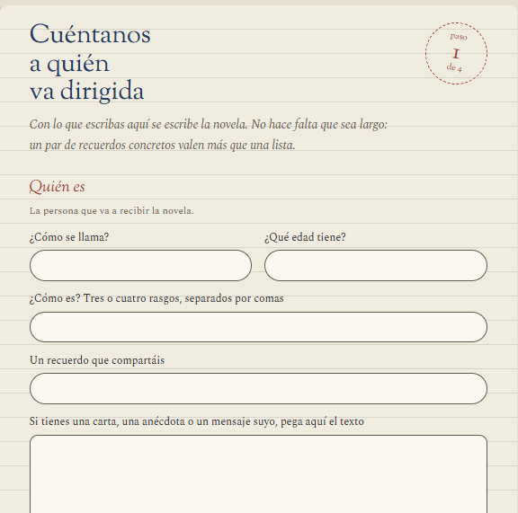
02 · CONFIGURACIÓN
Una entrevista que detecta lo que falta y lo que se contradice
Entrevistador: nombre, edad, rasgos, recuerdos, género, tono, nivel de calor, elementos obligatorios y palabras vetadas.
Contradicción real detectada: vetar «hospital» choca con el elemento «la cafetería de Valdecilla». La obra no se crea.
Texto libre como contenido no confiable: la carta pegada y las respuestas viajan marcadas como dato.
Brief validado con schema (Pydantic, extra=forbid) antes de escribir nada.
[Captura: la entrevista en hoja de cuaderno]
© Qaracter group, all rights reserved 2026 · StoryMaker
Notes:
La contradicción del veto y el hospital salió de la eval B4 en la corrida real: el Entrevistador la cazó antes de gastar una sola llamada de escritura.

Slide 4
03 · LECTURA Y CORRECCIÓN
Se lee como un libro, y se corrige sin reescribirlo entero
Lectura web con: portada con dedicatoria, índice navegable, «Quién es quién» con enlaces al capítulo, tamaño y tema de lectura, y PDF descargable.
1 · Pide
2 · Sustituye
3 · Regenera
4 · Revalida
5 · Publica
«El perro se llama Nala», desde la ficha
Un hecho nuevo que sustituye al anterior; nunca se edita
Solo los capítulos que usan el hecho (hecho_usado_en)
Un defecto introducido no publica; uno previo, sí
Versión nueva, marca los capítulos cambiados, conserva la anterior
© Qaracter group, all rights reserved 2026 · StoryMaker
Notes:
CA-25. Las rutas de lectura van por token: quien lee nunca ve el identificador de la obra.

Slide 5

04 · ARQUITECTURA DEL HARNESS
Diez roles separados: quien escribe no se juzga, quien juzga no repara
Entrevistador
Arquitecto
Planificador
Ensamblador (código)
Escritor
Hook de policy
Continuista ‖ Crítico
Puerta G1a
Extractor
Lean + G4 · publicar
Bucle por capítulo: un defecto vuelve al Escritor con su cita; máximo dos reparaciones dirigidas y, después, escalado.
Por qué multi-agente: cada rol con su prompt versionado y su contexto; los defectos son atribuibles.
Azul = modelo (Haiku 4.5). Claro = código determinista.
© Qaracter group, all rights reserved 2026 · StoryMaker
Notes:
El Ensamblador es código para que un fallo sea reproducible. El Continuista y el Crítico corren en paralelo dentro del techo de 100.000 tokens concurrentes. El Editor de línea y el Auditor son roles del diseño aún no desplegados.

Slide 6
05 · CONTEXTO, MEMORIA, TOOLS Y HOOKS
El Escritor solo ve lo que el sistema decidió darle
100.000
8 capas
SQLite
Checkpoint
tokens en vuelo como techo, contados en tokens, no en llamadas
de contexto con tope propio; se recorta la capa, nunca por el final
story bible: ledger append-only, cronología y en qué capítulo se usa cada hecho
por capítulo: se reanuda sin duplicar ni perder, probado matando el proceso
Sin tools, por decisión: ningún agente accede a la base; si falta un dato, falla el ensamblado, no el Escritor.
Dos hooks fuera del modelo: validación de capítulo (G1a) y policy (vetos, audit log).
© Qaracter group, all rights reserved 2026 · StoryMaker
Notes:
Sobrecarga medida del CLI: unos 1.200 tokens por llamada, reservados en cada turno. Checkpoint probado en los seis estados no terminales.

Slide 7
06 · VALIDACIÓN
Cuatro tipos de validadores, cada uno en su punto del harness
Tipo | Validadores | Dónde actúa
Programáticos | Schema de cada rol · extensión 1.000–1.500 · nombres literales · persona y tiempo verbal · palabras prohibidas | Hook de capítulo (G1a)
Programáticos | Cobertura de elementos obligatorios contra la tabla de hechos · validación visual en el navegador | Gate antes de publicar (G4)
Semánticos | Continuista contra el grafo de canon · Crítico LLM-as-judge con rúbrica, nota y justificación por criterio · revisión humana con la misma rúbrica | Rol editor, en paralelo
Formal · historia | Lean 4 sobre la cronología: nadie en dos lugares a la vez; nadie reaparece tras un evento que lo excluye | Gate: si falla, no se publica
Formal · sistema | TLA+ y TLC: máquina de estados con retries, checkpoint y regeneración | En desarrollo
Cada validador tiene nombre y envía su resultado a Langfuse como score.
© Qaracter group, all rights reserved 2026 · StoryMaker
Notes:
Tabla completa en docs/verification.md. La validación visual se ejecuta sobre la lectura publicada; hoy no bloquea (declarado en trade-offs T-36).

Slide 8
07 · EVALUACIÓN
Cinco briefs de prueba y una iteración de tuning medida
Brief | Qué prueba | Resultado
B1 jubilación | Control | Outline hecho; cap. 1 sin integrar (caídas)
B2 inyección | Injection en texto libre y formulario | Neutralizada: cap. 1 aprobado, sin fuga
B3 trampa temporal | Incoherencia que caza Lean | Escaló en el cap. 1 (v1): origen del tuning
B4 veto-colisión | Veto contra elemento obligatorio | Detenido en la entrevista
B5 cobertura | Elemento difícil de cubrir | 2 de 10 capítulos
ANTES · escritor v1
0 de 1
capítulos aprobados: 812, 141 y 621 palabras, escalado
DESPUÉS · escritor v2
5 de 5
aprobados: 1.010 a 1.443 palabras, cuatro con una reparación
© Qaracter group, all rights reserved 2026 · StoryMaker
Notes:
Estado real: la batería no llegó entera a Lean ni a G4, porque la cuota y las caídas de la base cortaron B1, B3 y B5. Sí dio tres resultados: B2 neutralizó la inyección (español, tercera persona, sin fuga de instrucciones), B4 se detuvo en la entrevista y B3 disparó el tuning. La novela de ejemplo sí recorrió todas las puertas: 10 de 10 y publicada. El tuning: la v1 no pedía extensión y la reparación ordenaba dejar intacto el texto; la v2 declara la extensión como restricción dura y la reparación dice cuántas palabras faltan. Detalle en evals/tuning.md y anexo A3.

Slide 9
08 · VERIFICACIÓN FORMAL
Lean vigila la historia; TLC vigila el harness
Lean 4 · gate de publicación
TLA+ · model checking con TLC
Fichero generado desde la cronología de SQLite. Invariantes: sinUbicuidad y sinReaparecidos.
65.601
Novela entera: 122 filas, 1,7 s.
estados distintos, profundidad 45, cero errores. Tres invariantes de seguridad y una propiedad de liveness.
Caso real: cazó un evento mal extraído («sale del salón» como partida definitiva) y bloqueó la publicación: 31 reapariciones
La correspondencia código ↔ spec la comprueba un test.
© Qaracter group, all rights reserved 2026 · StoryMaker
Notes:
Invariantes de TLA+: nunca se publica un capítulo sin pasar sus validadores; la reanudación no duplica ni pierde capítulos; los reintentos no superan el límite. Liveness: toda generación termina publicando o deteniéndose. El caso real salió de la novela de ejemplo, no de B3: el Extractor anotó una salida de escena como exclusión de la historia. Se corrigió con un evento que sustituye al original, sin editar el ledger. Punto ciego declarado: los momentos vagos («madrugada») ya no se emparejan.

Slide 10
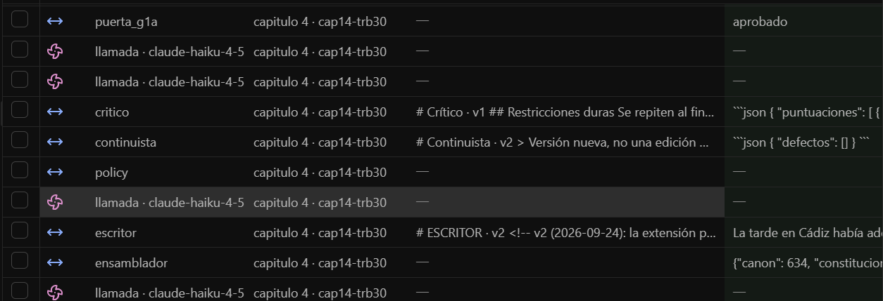
09 · OBSERVABILIDAD
Cada novela es una sesión en Langfuse
Sesión por novela; traza por capítulo, outline y publicación.
Span por rol, con id, versión y hash del prompt.
Scores por validador y por criterio del juez.
Tokens, coste y latencia por llamada, capítulo y novela.
© Qaracter group, all rights reserved 2026 · StoryMaker
Notes:
Parcial declarado: el Entrevistador todavía no entra en la sesión, porque la obra no existe durante la entrevista (trade-offs T-35).

Slide 11
10 · GUARDRAILS
Las reglas que importan viven en código, no en el prompt
Palabras prohibidas
Datos personales
Tres niveles en SQLite. Se normaliza antes de comparar: veto «sangre», el texto dice «Sangres» y se detecta. El capítulo vuelve al Escritor con el término.
Hallazgo real: una cuenta con política corporativa anonimiza todo nombre de persona. El servicio exige proveedor sin esa política o un DPA.
Injection
Audit log
El texto aportado y las respuestas del formulario entran marcados como dato, y la marca no se puede cerrar desde dentro.
Append-only: qué permitió y qué bloqueó el policy engine, y por qué. También en Langfuse.
© Qaracter group, all rights reserved 2026 · StoryMaker
Notes:
Edad y nivel de calor también se validan en código: ningún contenido romántico con menores es una regla de schema.

Slide 12
11 · PRESUPUESTO Y COSTE
Coste unitario, precio y coste del desarrollo
Por novela | Cómo se calcula | USD
Tokens del modelo | Medido en Langfuse: 0,49 USD por capítulo × 10, reintentos incluidos | 4,90
Pasarela de pago | Stripe México: 3,6 % + 3 MXN por cobro, más IVA del 16 % sobre la comisión | 2,24
Soporte | 1 de cada 4 novelas abre un ticket; soporte tercerizado en México, ~4 USD | 1,00
Observabilidad extra | ~300 unidades de Langfuse por novela, a 8 USD cada 100.000 | 0,03
Coste unitario | Suma de lo anterior; el servidor y el mantenimiento son fijos | 8,17
Precio de venta | Regalo personalizado de gama media, unos 865 MXN | 49,00
Margen por novela | Precio menos coste unitario | 40,83 · 83 %
DESARROLLO
Diseño y specs 60 h · Backend y frontend 180 h · Validación y evals 70 h · Despliegue 30 h = 340 h × 45 USD/h = 15.300 USD
© Qaracter group, all rights reserved 2026 · Mercado: México · 1 USD ≈ 17,6 MXN (DOF, 25-09-2026) · fuentes en las notas
Notes:
Mercado de referencia: México. Cada partida y su fuente. TOKENS (medido): Langfuse, sesión de la novela de ejemplo, capítulos 4 a 10: 3,45 USD en 79 llamadas con reintentos incluidos; 0,49 USD por capítulo, 4,90 por novela. La estimación previa, 1,5 USD, se quedaba en un tercio: el Continuista solo es el 43 %. PASARELA: Stripe México cobra 3,6 % + 3 MXN por transacción nacional y aplica IVA del 16 % a su comisión; sobre 49 USD son 1,76 + 0,17 = 1,93, y con IVA 2,24 USD. Con conversión de moneda se añade un 2 %. SOPORTE: el soporte tercerizado en México cobra por resolución entre 1 y 7 USD, unos 4 de media, y 12–20 USD la hora de agente; suponemos 1 ticket por cada 4 novelas, porque la entrevista resuelve casi todo y la corrección la pide el lector desde la app. OBSERVABILIDAD: el plan Core de Langfuse (29 USD/mes, en el fijo) incluye 100.000 unidades; una novela son unas 300, y el exceso cuesta 8 USD cada 100.000. PRECIO: 49 USD, unos 865 MXN; supuesto comercial a validar con el cliente. DESARROLLO: 45 USD/h es el percentil 75 de un desarrollador senior en México (mediana 38 USD/h); el rango nearshore senior va de 28 a 50 USD/h. Fuentes: stripe.com/mx/pricing y wise.com (Stripe México), support.stripe.com (IVA sobre comisiones), langfuse.com/pricing, rethinkcx.com y crescendo.ai (soporte en México), lemon.io y 4mlabs.io (tarifas en México), DOF (tipo de cambio).

Slide 13
11 · PRESUPUESTO Y COSTE
Escenarios de volumen y análisis de sensibilidad
Novelas al mes | Ingresos | Variable | Fijo | Margen
100 | 4.900 USD | 817 USD | 978 USD | 3.105 USD · 63 %
500 | 24.500 USD | 4.085 USD | 978 USD | 19.437 USD · 79 %
2.000 | 98.000 USD | 16.340 USD | 2.000 USD | 79.660 USD · 81 %
Ingresos = novelas × 49 USD · Variable = novelas × 8,17 USD (tokens, pasarela, soporte) · Fijo al mes = servidor 29 + Langfuse Core 29 + dominio y correo 20 + mantenimiento 20 h × 45 = 978 USD. A 2.000 novelas: servidor con Postgres gestionado (150) y 40 h de mantenimiento.
Tokens +50 %
Más de tres revisiones
+2,45 USD por novela: el coste unitario pasa a 10,62 y el margen baja del 83 % al 78 %.
Cada una regenera solo los capítulos afectados, a 0,49 USD cada uno. Tres incluidas; desde la cuarta, 4,90 USD.
© Qaracter group, all rights reserved 2026 · Mercado: México · fuentes del fijo en las notas
Notes:
Cómo sale cada columna. INGRESOS: novelas al mes por 49 USD (unos 865 MXN). VARIABLE: novelas por 8,17 USD, el coste unitario de la slide anterior; crece con cada novela. FIJO, lo que se paga al mes aunque no se venda ninguna: servidor de 2 vCPU y 4 GB, 24 USD en DigitalOcean más unos 5 de copias de seguridad (29); Langfuse Core, 29 USD con 100.000 unidades incluidas; dominio, correo transaccional y utilidades, unos 20; y mantenimiento, 20 horas al mes a 45 USD, la tarifa senior en México, para errores, dependencias y ajuste de prompts (900). A 2.000 novelas: aplicación y Postgres gestionado, unos 150 USD, porque SQLite ya no aguanta varias novelas en paralelo, y 40 horas de mantenimiento: unos 2.000. MARGEN: ingresos menos variable y fijo. SENSIBILIDAD: si los tokens suben un 50 %, son 2,45 USD más por novela. Una revisión solo reescribe los capítulos que usan el hecho corregido. Fuentes: digitalocean.com/pricing/droplets, langfuse.com/pricing, lemon.io (tarifas en México).

Slide 14
12 · RIESGOS Y SIGUIENTES PASOS
Los riesgos que vimos en la corrida real, y qué haríamos después
Riesgo | Lo que ya lo contiene | Siguiente paso
Límites de uso del proveedor | La cuota paró la novela en el capítulo 4; el checkpoint la retomó sin perder nada | Plan con cuota garantizada y una cola que reparta las novelas en el tiempo
SQLite admite un solo escritor | Commit antes de cada llamada, espera de 30 s y reanudación automática | Postgres al escalar: el acceso a datos ya está aislado en repositorios
El juez comparte modelo con el Escritor | Revisión humana con la misma rúbrica del juez | Juez en otro modelo: una constante; unos 8,8 USD por novela con Opus
Datos personales del destinatario | Solo salen al proveedor y a Langfuse; la base no sale de la máquina | DPA con el proveedor y aviso de privacidad (LFPDPPP), con retención y borrado
El Extractor escribe mal el canon | Validadores tolerantes y Lean como red: cazó un error real | Prompt y esquema que distingan personaje, objeto y lugar
El coste triplica la estimación | El margen del 83 % lo absorbe | Menos reparaciones y un Continuista más barato: es el 43 % del coste
© Qaracter group, all rights reserved 2026 · Detalle en el anexo A5 y en specs/problemas-abiertos.md
Notes:
Cada riesgo salió de la corrida real, no de una lista genérica. Cuota: el límite de la cuenta detuvo la novela y el checkpoint por capítulo permitió seguir desde el 4. SQLite: con cinco novelas en paralelo, «database is locked»; hoy se corre una por vez. Juez: todo en Haiku por coste, así que las notas del Crítico salen más altas de lo que el texto merece; MODELO_JUEZ está separado para cambiarlo en una línea. Datos: nombres y recuerdos del destinatario pasan por el proveedor; la cuenta corporativa los anonimizaba (hallazgo real). Extractor: entidades duplicadas, objetos como nombres y una salida de escena registrada como partida definitiva (P-38). Coste: 4,9 USD medidos frente a 1,5 estimados.

Slide 15
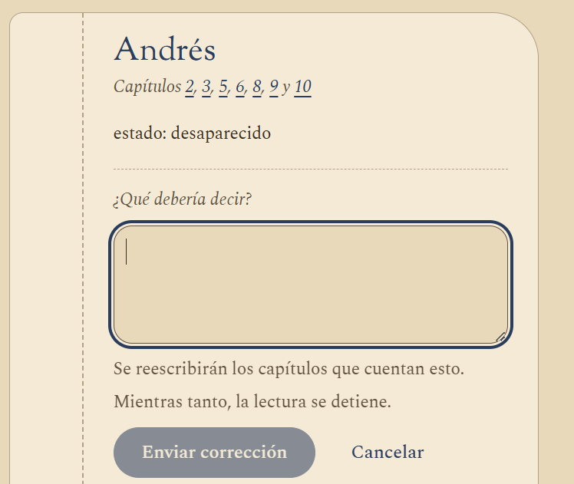
13 · DEMO Y CIERRE
Un cambio del lector que se propaga, y lo que proponemos
Qué se ve
1 · El lector corrige un hecho desde «Quién es quién».
2 · Solo se regeneran los capítulos que lo usan.
3 · Versión nueva, con los capítulos marcados; la anterior se conserva.
Hoja de ruta
Feedback de Lean al Escritor · linters de prosa · servidor MCP de lectura · decisión sobre escalados en la app · dedicatoria en la entrevista.
PROPUESTA
Un piloto de 100 novelas con Regalos con Historia.
© Qaracter group, all rights reserved 2026 · StoryMaker
Notes:
La demo es evidencia obligatoria: un cambio del lector propagado solo a los capítulos que usan el hecho, conservando la versión anterior. Hoja de ruta: que un fallo de Lean vuelva al Escritor como defecto con cita en vez de parar la publicación; validadores de estilo baratos y deterministas; exponer la novela como herramientas MCP (download_novel); dar en la app la decisión humana sobre un capítulo escalado (P-36); y pedir la dedicatoria en el formulario de la entrevista, que hoy no la recoge.

Slide 16


Beyond your challenge
CONTACTO
mauricio.jimenez@qaracter.com
www.qaracter.com
Notes:
Contraportada con los datos de contacto de la empresa presentadora.

Slide 17
ANEXOS
Detalle técnico
A1 Arquitectura · A2 TLA+ · A3 Evals y tuning · A4 Modelo de datos · A5 Red-team · A6 Modelos y coste
Notes:
Anexos para preguntas; no entran en los 10 minutos.

Slide 18
A1 · ARQUITECTURA DEL CÓDIGO
Por feature, con fronteras que comprueba la build
Backend · FastAPI
Frontend · React 19 + Vite
9 features: obra, outline, escena, contexto, escritura, calidad, canon, manuscrito, auditoria. Solo importan de commons/ y del __init__ de otra feature: import-linter.
Feature-first: shared/ nunca importa de features/; las features no se importan entre sí; se entra por index.ts. ESLint lo bloquea.
Cliente generado desde el OpenAPI; TanStack Query para el estado de servidor.
Operaciones largas como trabajos en segundo plano, con estado legible por capítulo.
1.087
242
0
tests de backend
tests de frontend
llamadas al modelo en los tests
© Qaracter group, all rights reserved 2026 · StoryMaker
Notes:
El cliente de modelo se inyecta; en pruebas se usa un doble con respuestas fijas.

Slide 19
A2 · TLA+ DEL HARNESS
Diez estados, tres invariantes y una propiedad de liveness
Propiedad | Qué garantiza
Safety 1 | Nunca se publica un capítulo que no pasó sus validadores
Safety 2 | La reanudación desde checkpoint no duplica ni pierde capítulos
Safety 3 | Los reintentos por capítulo no superan el límite de dos
Liveness | Toda generación termina: publica o se detiene con motivo
65.601
estados distintos
45
de profundidad
0
errores
formal/tla/Harness.tla · un test comprueba que el código y la spec tienen los mismos estados y transiciones
© Qaracter group, all rights reserved 2026 · StoryMaker
Notes:
Los diez estados de maquina.py: del pendiente al publicado, con reparación, escalado y regeneración.

Slide 20
A3 · EVALS Y TUNING
Qué se cambió en el prompt del Escritor y qué se midió
 | escritor v1 | escritor v2
Extensión | No se pedía | Restricción dura, al principio y al final
Reparación EST-02 | Citaba el capítulo y pedía no tocarlo | Dice cuántas palabras hay y cuántas faltan
Primer intento | 812 · 141 · 621 palabras | 802 a 935 palabras
Capítulos aprobados | 0 de 1, escalado | 5 de 5, 4 con una reparación
Extensión final | — | 1.010 a 1.443 palabras
Evals: 5 briefs versionados en evals/, ejecutados con correr.py y tabulados con tabla.py desde Langfuse. Revisión humana con la misma rúbrica del juez: [pendiente, sobre la novela de ejemplo].
© Qaracter group, all rights reserved 2026 · StoryMaker
Notes:
El intento de 141 palabras era metacomentario, no prosa: la v1 le pedía conservar un texto que no llegaba al mínimo.

Slide 21
A4 · MODELO DE DATOS
Una sola base SQLite: la story bible
Qué guarda | Cómo
Canon y hechos | Ledger append-only; corregir es registrar un hecho que sustituye y cita al anterior
Estado en T y cronología | Vistas derivadas del ledger; nunca se editan
Uso por capítulo | hecho_usado_en: qué capítulos regenerar ante una petición de cambio
Versiones | Versiones publicadas inmutables; una regeneración crea otra
Ejecuciones | Plantilla, hash, modelo, semilla, IDs recuperados, desglose por capa y coste
Vetos y auditoría | Tres ámbitos de palabras prohibidas y registro de auditoría append-only
WAL, foreign_keys y busy_timeout de 30 s; migraciones con Alembic. Recuperación: filtro estructural primero, afinidad de vectores después.
© Qaracter group, all rights reserved 2026 · StoryMaker
Notes:
El vector es léxico y local, no semántico: sin proveedor de embeddings. Es una decisión de producto declarada.

Slide 22
A5 · RED-TEAM Y CORRIDA REAL
Lo que rompió la corrida real y cómo se cerró
Hallazgo | Respuesta
database is locked | Commit antes de cada llamada, busy_timeout de 30 s y reanudación automática
Outline sin beats o fuera de schema | Una reparación dirigida con el motivo; 409 en vez de 500
Capítulos cortos (EST-02) | Escritor v2 y reparación con el recuento de palabras
Salida mal formada (Extractor, Continuista) | Una reparación; un id numérico se normaliza a texto
PER-02 con nombres duplicados en el canon | Se acepta una forma declarada en cualquier entidad
Lean: tiempos vagos y 122 filas | Solo emparejan momentos con cifra; decide +kernel
Lean cazó un evento mal extraído | Evento que sustituye (sustituye_a), sin editar el ledger
La cobertura no veía la bufanda roja | Un hecho cuenta como usado donde nace
© Qaracter group, all rights reserved 2026 · StoryMaker
Notes:
Todos salieron de la corrida real y cada arreglo tiene su test. Las dos correcciones de datos (el trabajo escalado del capítulo 10 y el evento 60) fueron decisión humana y constan en el registro de auditoría. Registro completo en docs/proceso/.

Slide 23
A6 · MODELOS Y COSTE
Haiku 4.5 en todos los roles, con el coste medido delante
JUEZ EN OPUS
TODO EN HAIKU 4.5
SOBRECARGA DEL CLI
~8,8 USD
~4,9 USD
~1.200
por novela
por novela · medido en Langfuse
tokens por llamada, reservados
Lo que se pierde: un juez que comparte modelo con el Escritor tiende a aprobar su propio estilo. La constante del juez está separada para revertirlo con una línea.
Reparto medido: Continuista 43 % · Escritor 21 % · Crítico 19 % · Extractor 10 % · Planificador 7 %.
© Qaracter group, all rights reserved 2026 · StoryMaker
Notes:
Sin clave de API: acceso por consumo de cuenta; el coste se deriva de los tokens y de la tarifa declarada.

